Slide 1
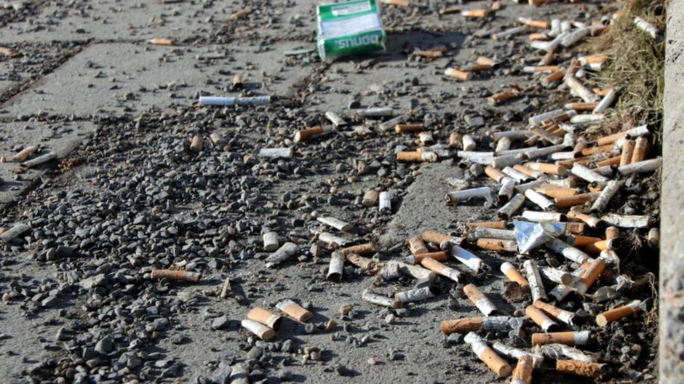
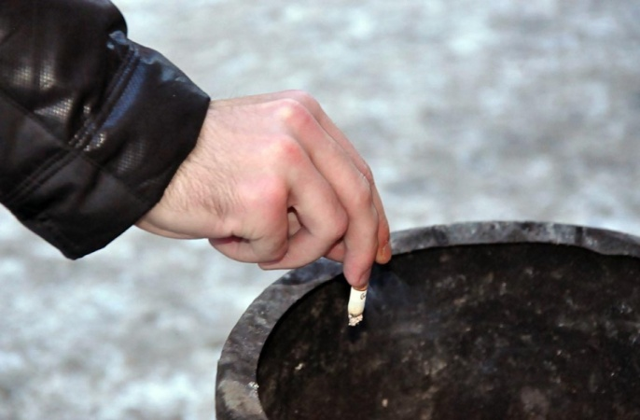
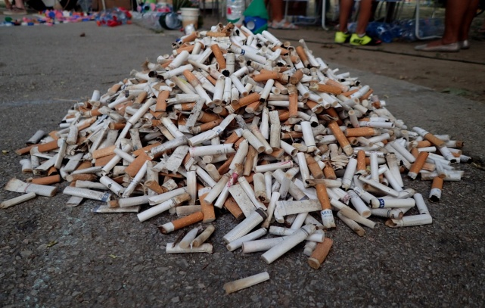
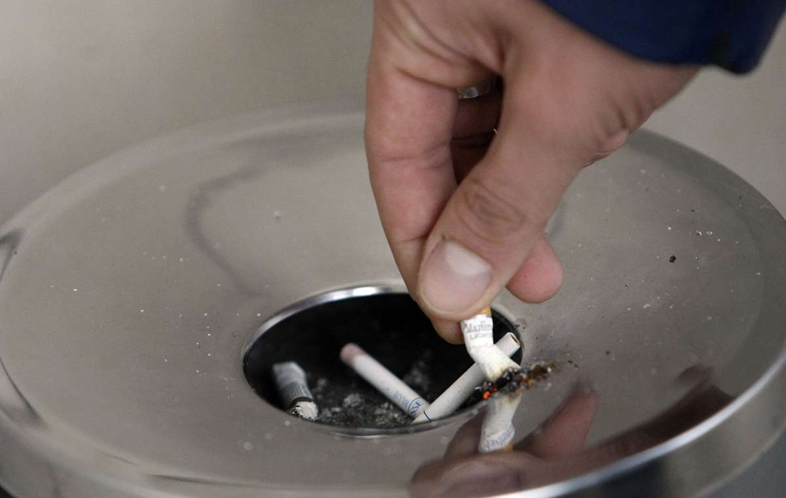
Уважаемые жители и гости Митякинского сельского поселения!
Не выбрасывайте мусор и окурки на землю!
Берегите природу!
Сигаретные фильтры разлагаются от 5 до 10 лет и наносят растениям сильный вред, а также убивают птиц, рыб и других животных
За год из-за курения в атмосферу выбрасывается количество углерода, примерно равное годовому выбросу
4 миллионов автомобилей
Общая масса выбрасываемых окурков около 2,5 миллионов тонн в год

